Slide 1

Методические рекомендации по выполнению курсовой работы. ЧАСТЬ 1
Формулировка темы курсовой работы. Выбор бизнес-процесса и организации.
Дисциплина
«Реинжиниринг бизнес-процессов»
Москва, 2025

Slide 2
1.А Объект и предмет курсовой работы
Объектом исследования в курсовой работе выступает организация, выбранная студентом и утвержденная руководителем курсовой работы
Это должны быть организации-резиденты, декларирующие свои доходы и уплачивающие с этих доходов налоги в бюджетную систему РФ. Резидентами являются следующие организации:
• российские, зарегистрированные в России российскими гражданами в соответствии с российскими законами;
• иностранные, которые признаны резидентами в соответствии с международными договорами (необходимо учесть реалии сегодняшнего дня, то есть уход компаний недружественных стран с рынка РФ);
• иностранные компании, которые управляются с территории РФ (необходимо учесть реалии сегодняшнего дня, то есть уход компаний недружественных стран с рынка РФ)
Ориентиром должно служить то, что организация внесена в ЕГРЮЛ и является действующей на текущий момент
https://www.rusprofile.ru

Slide 3
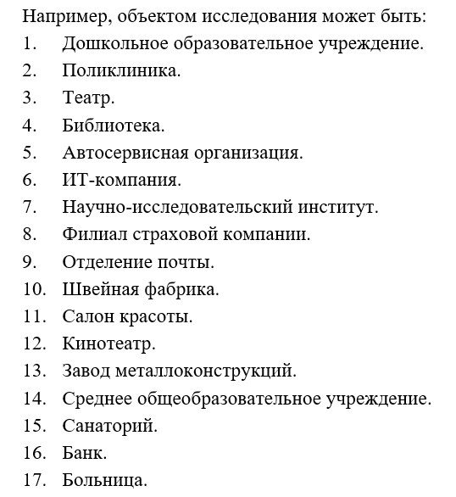
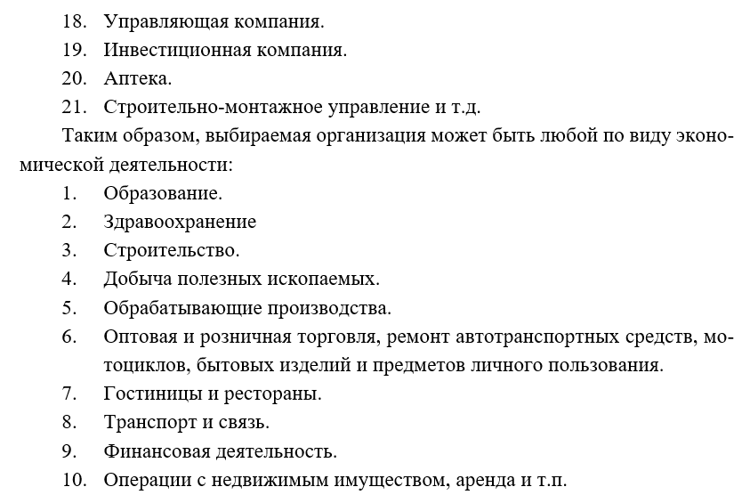
1.Б Объект и предмет курсовой работы

Slide 4
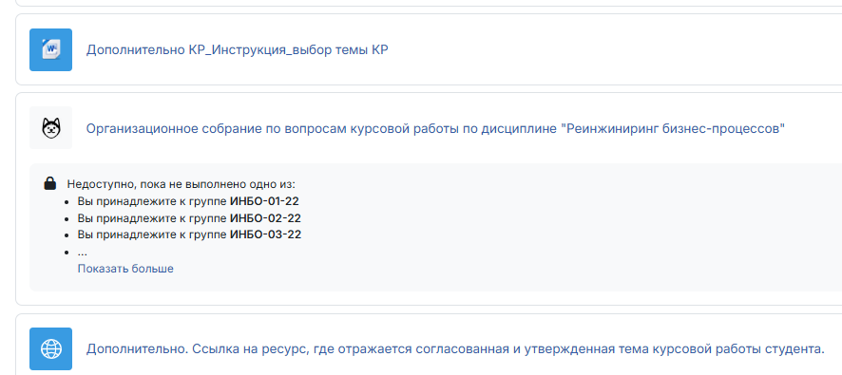
2.А Формулировка темы курсовой работы
Предметом исследования курсовой работы является бизнес-процесс, который реализуется в организации.
Выбор бизнес-процесса осуществляется студентом самостоятельно с последующим утверждением выбранного бизнес-процесса руководителем курсовой работы

Slide 5
2.Б Формулировка темы курсовой работы
Реинжиниринг бизнес-процесса <наименование бизнес-процесса> в(на) <указание вида деятельности организации> организации (компании, учреждении, предприятии) <наименование организации с кратким указанием ее организационно-правовой формы>.
Реинжиниринг бизнес-процесса <наименование бизнес-процесса> в(на) <указание вида деятельности организации> организации (компании, учреждении, предприятии) <наименование организации с кратким указанием ее организационно-правовой формы>
Варианты названия тем:
1. Реинжиниринг бизнес-процесса «Выбор поставщика» в торговой организации ООО «Ромашка».
2. Реинжиниринг бизнес-процесса «Учет рабочего времени персонала» на промышленном предприятии ПАО «Прибор».
3. Реинжиниринг бизнес-процесса «Обработка заказов на производство мебели» в компании по производству мебели для офисов и предприятий торговли ООО «Массив».
4. Реинжиниринг бизнес-процесса «Выпуск печатной продукции» на полиграфическом предприятии ООО «Книгобум».
5. Реинжиниринг бизнес-процесса «Контроль и учет доступа» на производственном предприятии АО «СтилХолдинг».

Slide 6
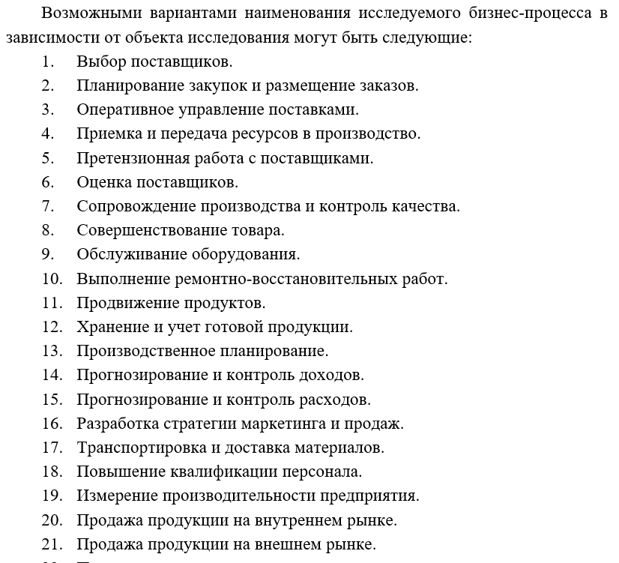
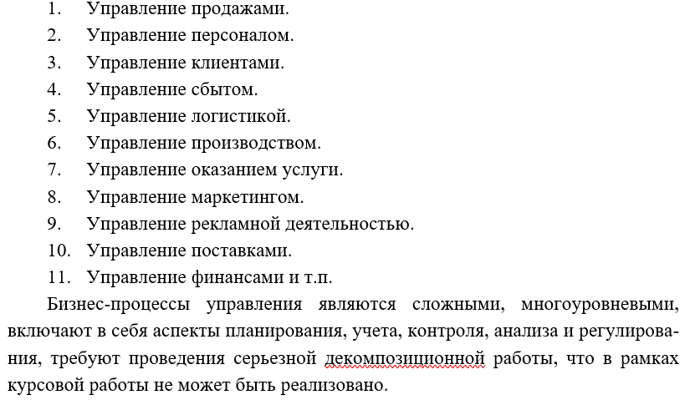
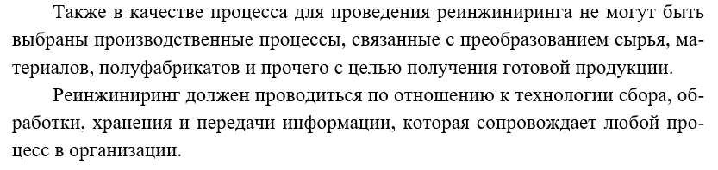
2.В Формулировка темы курсовой работы
Не рекомендуется (запрещено)

Slide 7
3.А Порядок действий для формулировки темы курсовой работы
Название темы — укажите предлагаемый вариант темы курсовой работы.
Объект исследования — организация (компания, учреждение, предприятие), для которой предполагается провести реинжиниринг бизнес-процесса
2.1 Укажите ИНН, наименование, форму собственности (АО, ООО, ИП…) и вид деятельности организации в соответствии с Общероссийским классификатором видов экономической деятельности (ОКВЭД). Например, производственная компания, типография, образовательное учреждение, компания по разработке ПО и т.д. Для определения вида деятельности воспользуйтесь ресурсами, ссылки на которые приводятся в методических указаниях к курсовой работе.
2.2 Представьте краткое (своими словами, свободный стиль изложения) описание специфики деятельности организации — уникальные особенности ее работы, которые влияют на ее деятельность: ассортимент продукции/услуг, используемые технологии, особенности организации производственной и хозяйственной деятельности и т.д. Также рекомендуется описать бизнес-направления/приоритетные виды бизнеса, на которые ориентирована организация. Бизнес-направления — это термин, используемый для описания различных продуктов или услуг, которые предлагает организация. Другими словами, сфера деятельности декомпозируется до уровня сегментов рынка, которые могут быть интересны организации. К примеру, для торгового предприятия в качестве бизнес-направлений могут выступать продажа товара в розничных магазинах, продажа товара онлайн; для предприятия-разработчика программного обеспечения — разработка мобильных приложений, разработка web-приложений и пр.

Slide 8
3.Б Порядок действий для формулировки темы курсовой работы
3. Предмет исследования — исследуемый бизнес-процесс выбранного объекта исследования:
Укажите наименование выбранного бизнес-процесса. Для выбора бизнес-процесса можно воспользоваться различными классификациями бизнес-процессов, например, APQC’s Process Classification Framework.
Представьте краткое (своими словами, свободный стиль изложения) описание основных работ/задач бизнес-процесса (вида управленческой деятельности), который подлежит исследованию с целью совершенствования и устранения проблем, связанных с реализацией технологии сбора, обработки, хранения и передачи информации.
Определите группу, к которой относится бизнес-процесс: основной или вспомогательный (допускается соотнесение с более расширенной классификацией бизнес-процессов).
Представьте краткое описание участников бизнес-процесса, делая акцент на исполнителях работ внутри процесса и внешних по отношению к процессу поставщиках и потребителях входной и результатной информации процесса.
Также уже на этапе выбора и формулировки темы курсовой работы рекомендуется продумать «легенду» о том, в чем будет суть реинжиниринга (изменений) исследуемого процесса и с помощью каких средств информатизации предполагается осуществить данную деятельность.

Slide 9
4. Цель и задачи курсовой работы
Целью курсовой работы по дисциплине «Реинжиниринг бизнес-процессов» является формирование предложений по реинжинирингу исследуемого бизнес-процесса организации.
Задачи:
1. Дать характеристику организации <наименование организации>.
2. Построить модель бизнес-процесса <наименование процесса>.
3. Провести анализ бизнес-процесса <наименование процесса>.
4. Предложить изменения в модели бизнес-процесса <наименование процесса>.

Slide 10
5. Типовая структура курсовой работы
Титульный лист курсовой работы
Бланк задания на курсовую работу
Содержание
Введение
1. Исследование предметной области бизнес-процесса.
2. Моделирование бизнес-процесса.
3. Анализ бизнес-процесса.
4. Реинжиниринг бизнес-процесса.
Заключение
Список использованной литературы и источников
Приложение или Приложения

Slide 11
6. Структура разделов (глав) курсовой работы
1. Исследование предметной области бизнес-процесса.
1.1 Краткая характеристика деятельности организации.
1.2 Общее описание бизнес-процесса.
2. Моделирование бизнес-процесса.
2.1 Структура бизнес-процесса.
2.2 Модель бизнес-процесса (as is).
3. Анализ бизнес-процесса.
3.1 Анализ проблем бизнес-процесса.
32 Оценка стоимости выполнения бизнес-процесса.
4. Реинжиниринг бизнес-процесса.
4.1 Модель бизнес-процесса (to be).
4.2 Оценка изменения характеристик бизнес-процесса.
4.3 Реализация бизнес-процесса в ПО BPMSoft.

Slide 12
7. Срок формулировки темы курсовой работы
22 февраля 2025 года до 9.00
Далее работа по согласованию и утверждению тем курсовой работы для студентов, которые тему выбрали и вписали ее в таблицу.
Студенты, не определившие тему курсовой работы до 22 февраля, получают тему по решению кафедры ППИ

